Slide 1
第4章
基本輸入與輸出

Slide 2
4-1：Python的輔助說明help( )
help( )函數可以列出某一個Python的指令或函數的使用說明。
實例1：列出輸出函數print( )的使用說明。

Slide 3
4-2：格式化輸出資料使用print( )
4-2-1：函數print( )的基本語法
print(value, … , sep=” “, end=”\n”, file=sys.stdout, flush=False)
程式實例ch4_1.py：重新設計ch3_11.py，其中在第二個print( )，2筆輸出資料的分隔字元是” $$$ “。
程式實例ch4_2.py：重新設計ch4_1.py，將2筆資料在同一行輸出，彼此之間使用Tab鍵的距離隔開。

Slide 4
4-2-2：格式化print( )輸出
print(“ …輸出格式區… “ % ( 變數系列區, … ))
%d：格式化整數輸出。
%f：格式化浮點數輸出。
%x：格式化16進位整數輸出。

Slide 5
程式實例ch4_3.py：格式化輸出的應用。

Slide 6
4-2-3：精準控制格式化的輸出
%(+|-)nd：格式化整數輸出。
%(+|-)m.nf：格式化浮點數輸出。
%(-)ns：格式化字串輸出。

Slide 7
程式實例ch4_4.py：格式化輸出的應用。
程式實例ch4_5.py：格式化輸出，靠左對齊的實例。
程式實例ch4_6.py：格式化輸出的應用。

Slide 8
4-2-4：format( )函數
print(“ …輸出格式區… “ .format( 變數系列區, … ))
程式實例ch4_7.py：使用format( )函數重新設計ch4_3.py。
程式實例ch4_7_1.py：計算圓面積，同時格式化輸出。

Slide 9
格式化輸出時預設是靠右輸出，也可以使用下列參數設定輸出對齊方式。
>：靠右對齊
<：靠左對其
^：置中對齊
程式實例ch4_7_2.py：輸出對齊方式的應用。
程式實例ch4_7_3.py：填充字元的應用。

Slide 10
4-3：資料輸入input( )
value = input(“prompt: “)
value是變數
value是字串資料
程式實例ch4_8.py：認識輸入資料類型。
程式實例ch4_9.py：基本資料輸入與運算。
程式實例ch4_10.py：請分別輸入中文和英文的姓氏以及名字，本程式將會名字組合並輸出問候語。

Slide 11
4-4：處理字串的數學運算eval( )
result = eval(expression) # expression是字串
程式實例ch4_11.py：輸入公式，本程式可以列出計算結果。
程式實例ch4_12.py：使用eval( )重新設計ch4_9.py。
程式實例ch4_13.py：輸入3個數字，本程式可以輸出平均值，注意輸入時各數字間要用”,”隔開。

Slide 12
4-5：認識內建(built-in)函數
input( )、print( )、eval( )、format( )、help( )、type( )、int( )、float( )、abs( )、pow( )、round( )、str( )、chr( )、ord( )、divmod( )

Slide 13
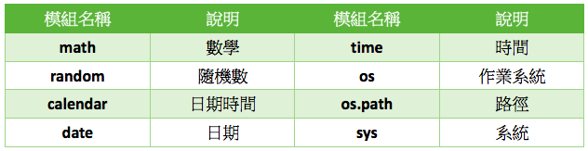
4-6：認識標準函數庫(standard library)模組

Slide 14
4-7：專題設計
4-7-1：設計攝氏溫度和華氏溫度的轉換
攝氏溫度 = ( 華氏溫度 – 32 ) * 5 / 9
華氏溫度 = 攝氏溫度 * ( 9 / 5 ) + 32
程式實例ch4_20.py：請輸入華氏溫度，這個程式會輸出攝氏溫度。

Slide 15
4-7-2：雞兔同籠 – 解聯立方程式
程式實例ch4_15.py：請輸入頭和腳的數量，本程式會輸出雞的數量和兔的數量。

Slide 16
4-7-3：高斯數學 – 計算等差數列和
程式實例ch4_16.py：使用等差數列計算1 – 100的總和。

Slide 17

4-7-4：房屋貸款問題實作

Slide 18
4-7-5：使用math模組計算地球任意兩點的距離
經度座標是介於-180和180度間，緯度座標是在-90和90度間
雖然我們是習慣稱經緯度，在用小括號表達時(緯度, 經度)
distance = r*acos(sin(x1)*sin(x2)+cos(x1)*cos(x2)*cos(y1-y2))

Slide 19
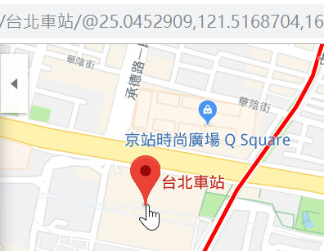
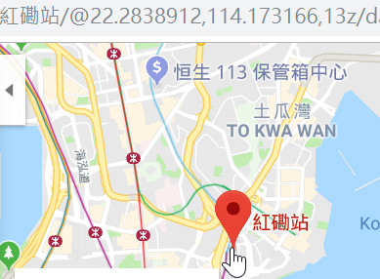
程式實例ch4_18.py：香港紅磡車站的經緯度資訊是(22.2839, 114.1731)，台北車站的經緯度是(25.0452, 121.5168)，請計算台北車站至香港紅磡車站的距離。

